Slide 1
臺北市行動防災APP
​

Slide 2
下載與安裝
下載 –
iPhone使用者請先到APP Store下載 – Android裝置使用者請先到Google Play商店 – 搜尋關鍵字：「臺北市行動防災APP」或是 「臺北市政府」。
安裝 –
至手機裝置的「設定」中開啟GPS定位及Wifi 或3G網路。之後即可開始使用本APP。

Slide 3
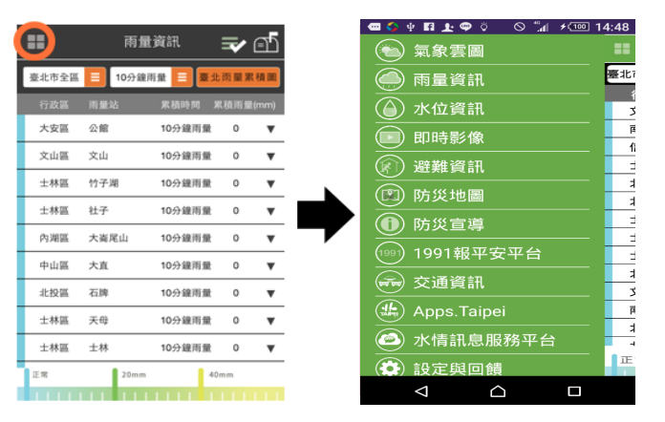
功能選單
“
功能選單 – 可由主選單畫面操作。 – 或點選左上方按鍵，選單即由左至右展示。
”

Slide 4
感謝您
Mirjam Nilsson​
mirjam@contoso.com
www.contoso.com

